Slide 1
پایه ی
طراح
اول منوسطه
مـهدی ریحانی
درس سوم
انقلاب اسلامی ، تداوم نهضت عاشورا

Slide 2
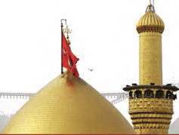
امام حسین(ع)با خون خود اسلام را زنده کرد. شما هم باتبعیت از او انقلاب و اسلام را ضمانت نمایید.
امام خمینی (ره)
عاشورا درس می دهد که برای حفظ دین فداکاری باید کرد . ((مقام معظم رهبری))

Slide 3
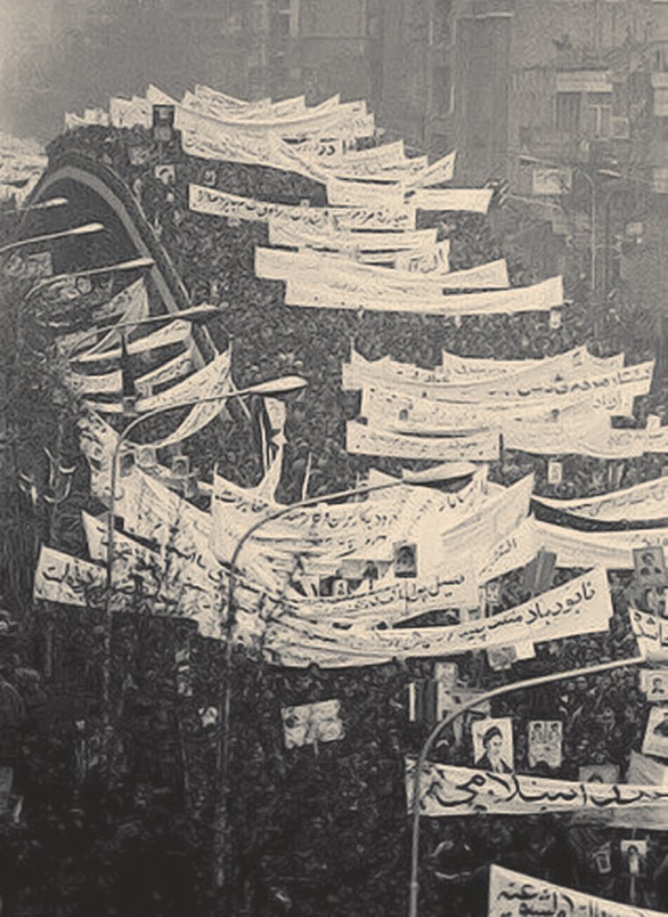
مفهوم انقلاب اسلامی انقلاب اسلامی ایران به معنای قیام و ارادۀ مردم مسلمان و با ایمان ما برای سرنگونی حکومت ستم شاهی و برقراری حق و عدالت براساس مکتب انسان ساز اسلام است.
انقلاب اسلامی ایران در حقیقت ریشه در اعتقاد
مردم به اسلام و پیروی آنها از پیامبر اسلام (ص)
و ائمهٔ اطهار (ع)دارد.
همان طور که می دانید تمام پیامبران الهی
مردم را به یکتاپرستی، عدالت خواهی، صلح و
دوستی، صداقت و دانایی دعوت می کردند و از
ظلم و ستم، گناه و فساد، جهل و نادانی، شرک
و بت پرستی و… باز می داشتند.
ملتّ ما درس عزت و آزادگی را از مکتب امام حسین(ع) و قیام عاشورا آموخته اند و نمی توانند در مقابل ظلم وستم و بی عدالتی و اهانت به اعتقادات دینی خود ساکت بمانند.

Slide 4
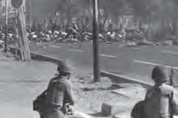
پیروزی خون بر شمشیر قیام بزرگ مردم با ایمان و غیور ایران به رهبری امام خمینی (ره)، که از سال ١٣٤١ آغاز شده بود، پس از١٥ سال بسیار گسترده شد. شاه و حکومتش که از حمایت قدرت های خارجی برخوردار بودند، به جای توبه و بازگشت به دامان ملت به روی مردم آتش گشودند و ( از کشته ها پشته ساختند )... و از خون جوانان وطن لاله دمید و بهار انقلاب اسلامی در سرمای بهمن ١٣٥٧ فرا رسید.

Slide 5
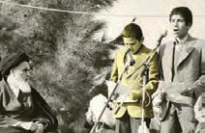
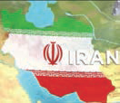
پس می توانیم بگوییم که ریشه ها و پایه های انقلاب اسلامی مردم ایران در اعتقاد آنها به مکتب انسان ساز اسلام و الگو قرار دادن پیامبر اعظم (ص) و امامان (ع) قرار دارد. مردم قهرمان ایران در روز ١٢ فروردین ١٣٥٨ با رأی قاطع 98/2 درصدی خود به جمهوری اسلامی ایران رسمیت بخشیدند . دشمنان قسم خورده این نظام مقدس، پس از توطئه های فراوان مانند کودتا، تحمیل جنگ هشت ساله به ایران، تهاجم فرهنگی و تحریم های اقتصادی دست از تلاش برای نابودی انقلاب ما برنداشته اند. در حال حاضر خطرناک ترین روش دشمن تهاجم فرهنگی است. راه حفظ و ادامۀ انقلاب ما، همان رمز پیروزی آن یعنی : ( ایمان به خدا، وحدت مردم و پیروی از رهبری ) است که در پرتو بصیرت و هوشیاری حاصل می شود. خداوند در آیهٔ 5 از سوره قصص، در قرآن کریم به بندگان خود چنین وعده داده است: ( و ما اراده کردیم تا بر مستضعفان روی زمین منت نهاده و آنان را پیشوایان مردم گردانیم و وارثان زمین کنیم )

